Slide 1
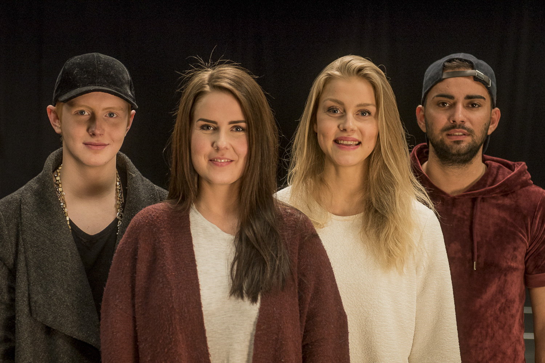
Filmen Rekonstruksjon Utøya – et undervisningsopplegg
Håpet er sterkere enn hatet
Oppdatert 12.04.2021

Slide 2
Slik bruker du dette undervisningsheftet
Introduksjon
Forkunnskaper
Filmvisning
Oppgaver
Bruk av undervisningsressursen
Gjennomføring av undervisningsopplegget
Om filmen
Relevans i forhold til opplæringens verdigrunnlag
Relevans i forhold til tverrfaglig tema
Fakta om filmen
3
Før dere ser filmen
Aktuelle tema og samtaler før eller etter filmvisningen
De overlevendes egen film
Om hendelsen: Terror på Utøya 22. juli
10
Visning av filmen
14-15
Samtale om mesting
Skriveoppgave – filmanmeldelse
Samtale om begrepet rekonstruksjon
Sammenligne med andre filmer om 22. juli
Ofrene og hatyrtinger
Taler etter terroren den 22. juli
Ideologi og politikk
Gjerningsmannen Anders Behring Breivik
Sosiale media
Lenker
17
4
11
18
5
12
19
6
13
20
7
21
8
22
23
24-25
26
27

Slide 3
Bruk av undervisningsressursen
Dette er en undervisningsressurs for lærere i ungdomsskolen og videregående skole i forbindelse med visning av filmen i undervisning – vanligvis i regi av DKS – med en samtale med medvirkende rett etter visning. Filmen vil i også kunne brukes utenfor DKS, og da er det ekstra viktig at råd og veiledning i dette heftet brukes.
I undervisningsressursen finner du bakgrunnsstoff, fakta og veiledende tips til undervisningen og til for- og etterarbeid.
Oppgavene i dette heftet er også utformet som en PowerPoint for å gjøre det lettere tilgjengelig for lærere og elever i undervisningssituasjoner. De første sidene er relevant for lærernes forarbeid og for lærerstudenter, mens de senere sidene er mer direkte relevant for bruk i undervisning.
Siden filmen kan utløse sterke følelser er det viktig med gode og trygge omgivelser for filmvisningene. Det setter krav til forarbeid på skolen, samordning med skolens helsesøster og samtaler med elevene i etterkant. Vi oppfordrer derfor å lese innføringsdelen før filmvisning og følge opp de veiledende anbefalinger som finnes i undervisningsheftet. Det anbefales at foreldre og foresatte informeres om filmvisningen: www.rekonstruksjonutoya.no.
Vi anbefaler å følge disse rådene for gjennomføring av undervisning i forbindelse med filmvisning.
Introduksjon
Filmen kan utløse sterke følelser.

Slide 4
Gjennomføring av undervisningsopplegget
1. Informasjon
Når det passer anbefaler vi at skolens helsesykepleier mottar informasjon om filmen og inviteres med på visning.
Foreldre og foresatte kan gjerne informeres om filmvisningen, henvis til rekonstruksjonutoya.no eller gi dem dette studie arket.
2. Forberedende undervisningsøkt
Denne økten krever at du som lærer på forhånd setter deg inn i 22. juni hendelsen og ha en forberedende økt med elever.
3. Etterarbeid
Filmen kan på en fin måte åpne for refleksjoner om vanskelige temaer men også for temaene som forebygging av radikalisering, demokratiske holdninger, livsmestring, håp, skaperglede, engasjement og utforskertrang og kan brukes for arbeide med kompetansemål i flere fag og med Overordnet del av læreplanverket.
Introduksjon
Forarbeid i klassen er veldig viktig

Slide 5
Om filmen
Filmen «Rekonstruksjon av Utøya» er en dokumentar som handler om fire unge som rekonstruerer sin opplevelse av terroren på Utøya i 2011. I filmen ser vi hvordan de fire ungdommene instruerer unge skuespillere til å gjenskaper opplevelsene deres. Det er også en psykolog tilstede som sikrer trygge rammer for ungdommene som medvirker i filmen.
Undervisningsressursen er laget for at elevene skal kunne ta aktivt delta i dialog og refleksjoner etter filmvisningen. Det er beskrevet hva som bør gjøres før filmvisningen, samtale rett etter visningen og oppfølging på skolen i etterkant av filmen.
Filmen tar opp vanskelige temaer som kan utløse sterke følelser hos elevene. Filmen er vist i forbindelse med undervisning mange ganger med positive erfaringer fra ulike visninger. Imidlertid må man må ta høyde for at enkelte elever kan oppleve retraumatisering fra egne tidligere vonde hendelser og det vil være viktig å være oppmerksom på dette. Undervisningsressursen er tilpasset de erfaringer som erfaringsvis kan komme og det er derfor anbefalt at lærere gjennomgår hele undervisningsressursen før visning for elevene.
Visning av filmen er en del av den kulturelle skolesekken. Fra 2020 skal undervisningen om terroren den 22. juli styrkes i norsk skole. Undervisningsressursen er laget for å brukes til visning av filmen i forbindelse med den kulturelle skolesekken, men kan også brukes som ressurs i undervisning av terroren den 22. juli.
Introduksjon
Et opplegg for dialog og refleksjon

Slide 6
Relevans i forhold til opplæringens verdigrunnlag
Filmen åpner opp for tverrfaglig samarbeid på tvers av fag og er særlig relevant for den nye overordnede delen av rammeplanen.
Opplæringens verdigrunnlag
Punkt 1.1 Menneskeverdet
Skolen skal sørge for at menneskeverdet og de verdiene som støtter opp om det, legges til grunn for opplæringen og hele virksomheten.
Punkt 1.3 Kritisk tenkning og etisk bevissthet
Skolen skal bidra til at elevene blir nysgjerrige og stiller spørsmål, utvikler vitenskapelig og kritisk tenkning og handler med etisk bevissthet.
Punkt 1.6 Demokrati og medvirkning
Skolen skal gi elevene mulighet til å medvirke og til å lære hva demokrati betyr i praksis.
Introduksjon
Egnet for tverrfaglig samarbeid

Slide 7
Relevans i forhold til tverrfaglig tema
Filmen åpner opp for tverrfaglig samarbeid på tvers av fag og er særlig relevant for den nye overordnede delen av rammeplanen.
Tverrfaglige temaer
2.5.1 Folkehelse og livsmestring
Folkehelse og livsmestring som tverrfaglig tema i skolen skal gi elevene kompetanse som fremmer god psykisk og fysisk helse, og som gir muligheter til å ta ansvarlige livsvalg.
2.5.2 Demokrati og medborgerskap
Demokrati og medborgerskap som tverrfaglig tema i skolen skal gi elevene kunnskap om demokratiets forutsetninger, verdier og spilleregler, og gjøre dem i stand til å delta i demokratiske prosesser. Opplæringen skal gi elevene forståelse for sammenhengen mellom demokrati og sentrale menneskerettigheter som ytringsfrihet, stemmerett og organisasjonsfrihet.
Introduksjon

Slide 8
Fakta om filmen
Kinopremiere i Norge og Sverige: 19.10.2018
Originaltittel: Reconstructing Utøya
Sjanger: Dokumentar
Regi: Carl Javér
Dokumentarmanus: Carl Javér, Fredrik Lange
Kreativ Produsent: Fredrik Lange
Co-produsenter: John Arvid Berger, Svein Andersen, Kjetil Jensberg, Helle Faber, Ami Ekström
En samproduksjon mellom: Vilda Bomben Film AB, Polarfox AS, FilmCamp AS, made in copenhagen ApS, Film i Väst AB
Foto: Henrik Bohn Ipsen, Trude Ottersen, Martin Otterbeck
Musikk: Kjetil Schiander Luhr
Lydetterarbeid: Aurora Filmlyd Tromsø ved Rune Hansen
Nasjonalitet: Norge/Sverige/Danmark
Språk: Norsk
Lengde: 1 t. 38 min.
Produksjonsår: 2018
Distribusjon: Tour de Force (Norge), Cipephil (internasjonalt)
Introduksjon

Slide 9
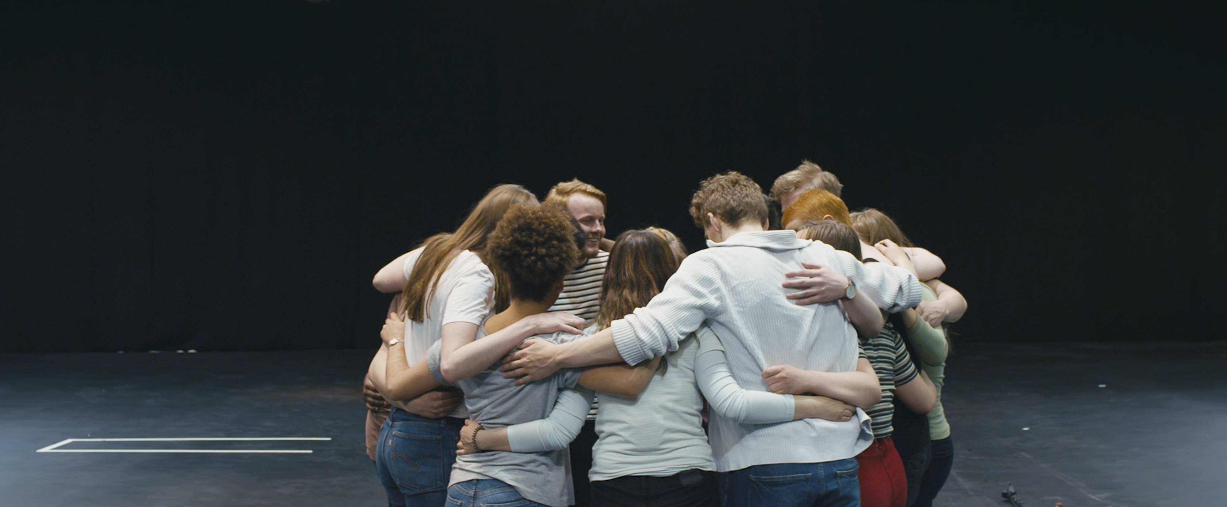
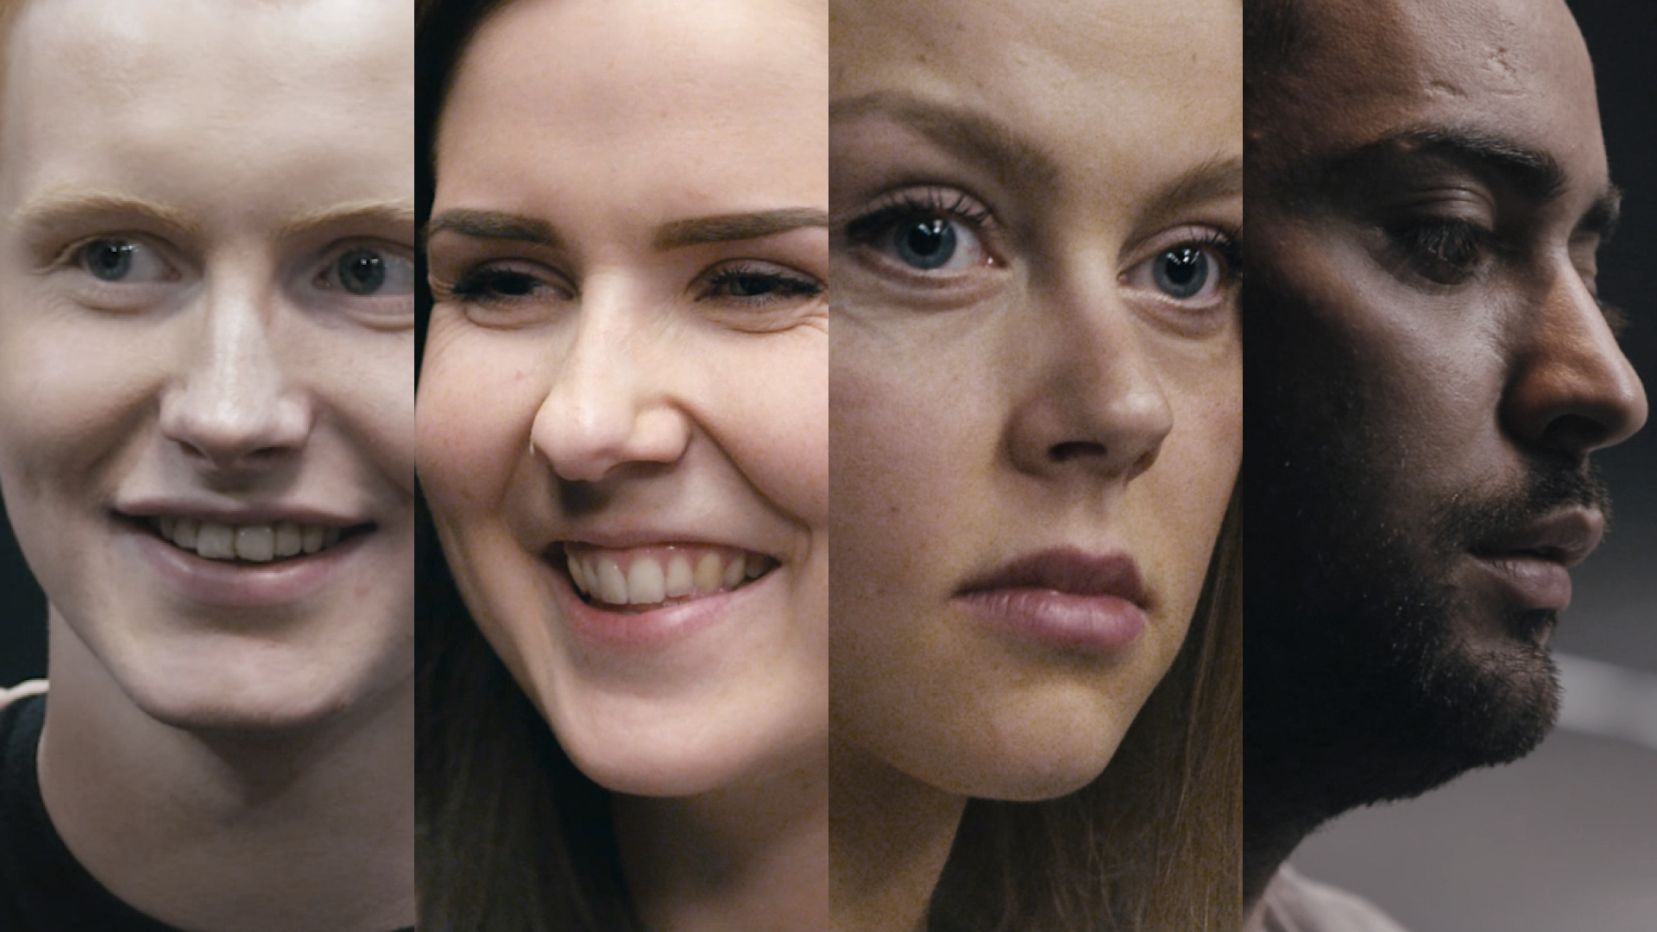
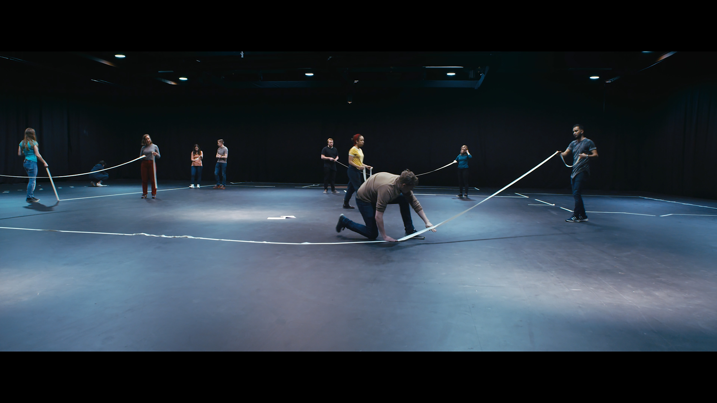
Forkunnskaper

Slide 10
Husker de hvor de var da hendelsene på Utøya og regjeringskvartalet fant sted?
Hva vet de om regjeringskvartalet og Utøya?
Kjenner de noen som har vært der, eller har de kanskje vært der selv?
Hvordan ser regjeringskvartalet ut nå?
Før dere ser filmen
Det er viktig å ha et lite forarbeid i klassen. Elevene har større utbytte av filmen dersom de vet litt om terroren den 22. juli på forhånd. Se traileren og snakk med elvene om hva de selv har av minner fra 22. juli.
Snakk om hvilke forventninger de har til denne filmen, og hvorfor? Det er lurt å ta opp med elevene hva slags film dette er. Det er en noe stillferdig film, som foregår inne i en såkalt «blackbox» – et filmstudio. Det er lite action. Det er ingen blodige eller voldelige scener, eller opptak fra Utøya eller Regjeringskvartalet. Filmen er derimot emosjonell.
Snakk om at de kommer til å møte noen av de medvirkende i filmen etter visning, og at det skal være en samtale da. Da blir det lov og anledning til å stille spørsmål om hva som helst!
Erfaringene med tidligere filmvisninger for ungdommer er at de reagerer veldig forskjellig på å se denne filmen. Noen blir virkelig berørte, mens andre har problemer med å ta til seg filmens tøffe fortellinger. Begge disse reaksjonene er ok; vi kan ikke forvente at alle klarer å ta til seg det de blir fortalt om på et lerret.
Se trailer: https://vimeo.com/292293671
Forkunnskaper

Slide 11
Aktuelle tema og samtaler før eller etter filmvisningen
I undervisning i forbindelse med filmvisning kan mange ulike tema berører. Det er også mange tema som man kan snakke med elevene om som er knyttet til undervisning i mange ulike tema og fag. Vi tar ikke opp alle disse her, men kommer med noen forslag.
Forkunnskaper
Tema man kan undervise i
Radikalisme
Motstandsdyktighet (resilience)
Kritisk tenkning
Demokrati
Menneskerettigheter
Terrorhandlinger i Norge og rundt omkring i verden
Tema man kan snakke med elevene om
Hatytringer
Traume
Vennskap
Empati
Dilemma
Frykt
Skyldfølelse

Slide 12
De overlevendes egen film
REKONSTRUKSJON UTØYA er en dokumentarfilm om å overleve og leve videre, og om å gjøre det med traumatiske minner om den mest omfattende og brutale fascistiske terrorhandlingen som har funnet sted i Europa etter krigen.
De overlevende Rakel, Mohammed, Jenny og Torje bærer historien. I et tomt, svartmalt Filmcamp i Målselv rekonstruerer de i løpet av to uker sommeren 2017 sine opplevelser fra 22. juli 2011. Det er deres fortellinger som vi får presentert, og som rekonstrueres i filmen.
Sammen med tolv unge medvirkende og et filmteam, gjenskaper de fire dagen som forandret livene deres – dagen da morgendagens politikere skulle bli offer for et fascistisk korstog mot det åpne, demokratiske og flerkulturelle samfunnet. Først med en bombe mot regjeringskvartalet og deretter med en masseskyting mot medlemmer av AUF. I løpet av 72 minutter ble 69 personer drept på Utøya – de fleste av dem ungdommer. 52 av dem ble skutt i hodet.
I denne vonde, vanskelige og verdige dokumentaren vender fire av de overlevende tilbake til minnene fordi de er overbevist om at det er viktig – for dem selv, for oss, for samtiden og for fremtiden.
Det er vanligvis en av de overlevende ungdommer vi skal møte i forbindelsen med filmvisning.
Forkunnskaper

Slide 13
Om hendelsen: Terror på Utøya 22. juli
Terroren 22. juli beskrevet av 22. juli-senteret:
Fredag 22. juli 2011 kl. 15.25 eksploderte en bilbombe i regjeringskvartalet i Oslo sentrum. Åtte personer ble drept og ni alvorlig skadet. Nærmere 500 personer befant seg i området da bomben eksploderte. Mange av disse ble påført fysiske skader og psykiske lidelser. Eksplosjonen forårsaket omfattende materielle ødeleggelser.
Senere samme dag fra ca. kl. 17.21 startet et massedrap på AUFs sommerleir på Utøya i Hole kommune. Det befant seg 564 personer befant seg på øya. Av disse ble 69 personer ble drept, de fleste ved skyting eller som følge av skyting. I tillegg ble 33 ungdommer skadet, og et stort antall personer påført psykiske lidelser.
Gjerningsmannen Anders Behring Breivik ble pågrepet av politiets beredskapstropp på Utøya kl. 18.34. Under avhør og i sin forklaring i Oslo tingrett oppga han høyreekstremistiske og islamfiendtlige politiske motiver for terror-handlingene. Tiltalte begrunnet angrepene som et forsvar mot et politisk styrt og hemmelig «multikulturelt».
prosjekt». Han mente at etniske nordmenn var blitt utsatt for overgrep i form av etnisk «dekonstruksjon» siden Arbeiderpartiet åpnet for masseinnvandring i 1960-årene. Alle partiene på Stortinget, men særlig Arbeiderpartiet, er ansvarlige for dette, ifølge ham.
Forkunnskaper
Elevene var ung i 2011, derfor er det viktig å gå gjennom fakta om 22 juli.

Slide 14
Visning av filmen
Filmen er 1 time og 38 min lang, i tillegg en kort introduksjon ca 5 min. og en felles samtale etter filmen som varer ca 30 minutter. Da blir totaltid 2 timer og 10 min.
Noen ganger vises filmen i kinosaler og noen ganger på skolen, i auditorium, klasserom eller egnet sted, Da er det viktig med gode visningsforhold, god lyd og blending av vinduer. I store rom er det fint med mikrofon(er) til samtalen. De som leder visningen og samtalen ankommer ca. 30 min før oppstart, rigger opp og tester. Da er det fint å treffe DKS ansvarlig eller noen fra skolen, fint når AV eller IT person kan være tilgjengelig for testing. Vi tar kontakt på telefon eller mail og avtaler detalj og møteplass med DKS ansvarlige ved skolen dagen før eller når på vei.
Det er fint at helsesykepleier eller sosialkontakt ved skolen er informert og aller helst er tilstede på visningen. Vi har gode erfaringer, men uten å dramatisere kan det hende at enkelte elever er sårbare eller blir sterkt berørt og da er det fint å kunne gi litt ekstra oppfølgning etter visning, eller i påfølgende dager. Da er det er fordel at støtteperson har sett filmen. Når tiden strekker til etter felles opplegget, vil de medvirkende fra filmen gjerne snakke med enkelte elever eller lærere som har noe personlig å fortelle eller flere spørsmål, eller bare vi si hei.
Fortsetter på neste side.
En god samtale og møtet med de medvirkende fra filmen rett etter visning er obligatorisk og viktig at alle er med på.
Filmvisning

Slide 15
Visning av filmen
Samtalen etter filmen pleier å bli veldig fin. Vi starter med å be elevene snakke sammen og finne noen ord som beskriver filmen. Da er vi igang og prøver å få til dialog med elevene, det er lov å spørre om alt mulig og elevene lurer ofte på hvordan den overlevende opplevde terroren på utøya og hvordan det står til i dag. Dette er ting som det vanligvis er vanskelig og få sjanser til å snakke om, men filmen åpner på en veldig fin måte opp for åpenhet og samtale om vanskelige ting. Det blir ofte også naturlig å snakke om radikalisering og hvordan man kan unngå at noe sånt kan skje igjen.
Til stede fra oss er som oftest en av de overlevende fra filmen og en av ungdommene som hjalp til med å rekonstruere minnene. Også en fra filmproduksjonen, regissøren, filmens psykolog, den norske produsenten eller an annen fra staben er med og kan fortelle mer om selve filmproduksjonen og leder samtalen etter behov. Noen ganger kan vi i samarbeid invitere en lokal gjest fra AUF, politiet eller andre med til samtalen.
En god samtale og møtet med de medvirkende fra filmen rett etter visning er obligatorisk og viktig at alle er med på.
Filmvisning

Slide 16
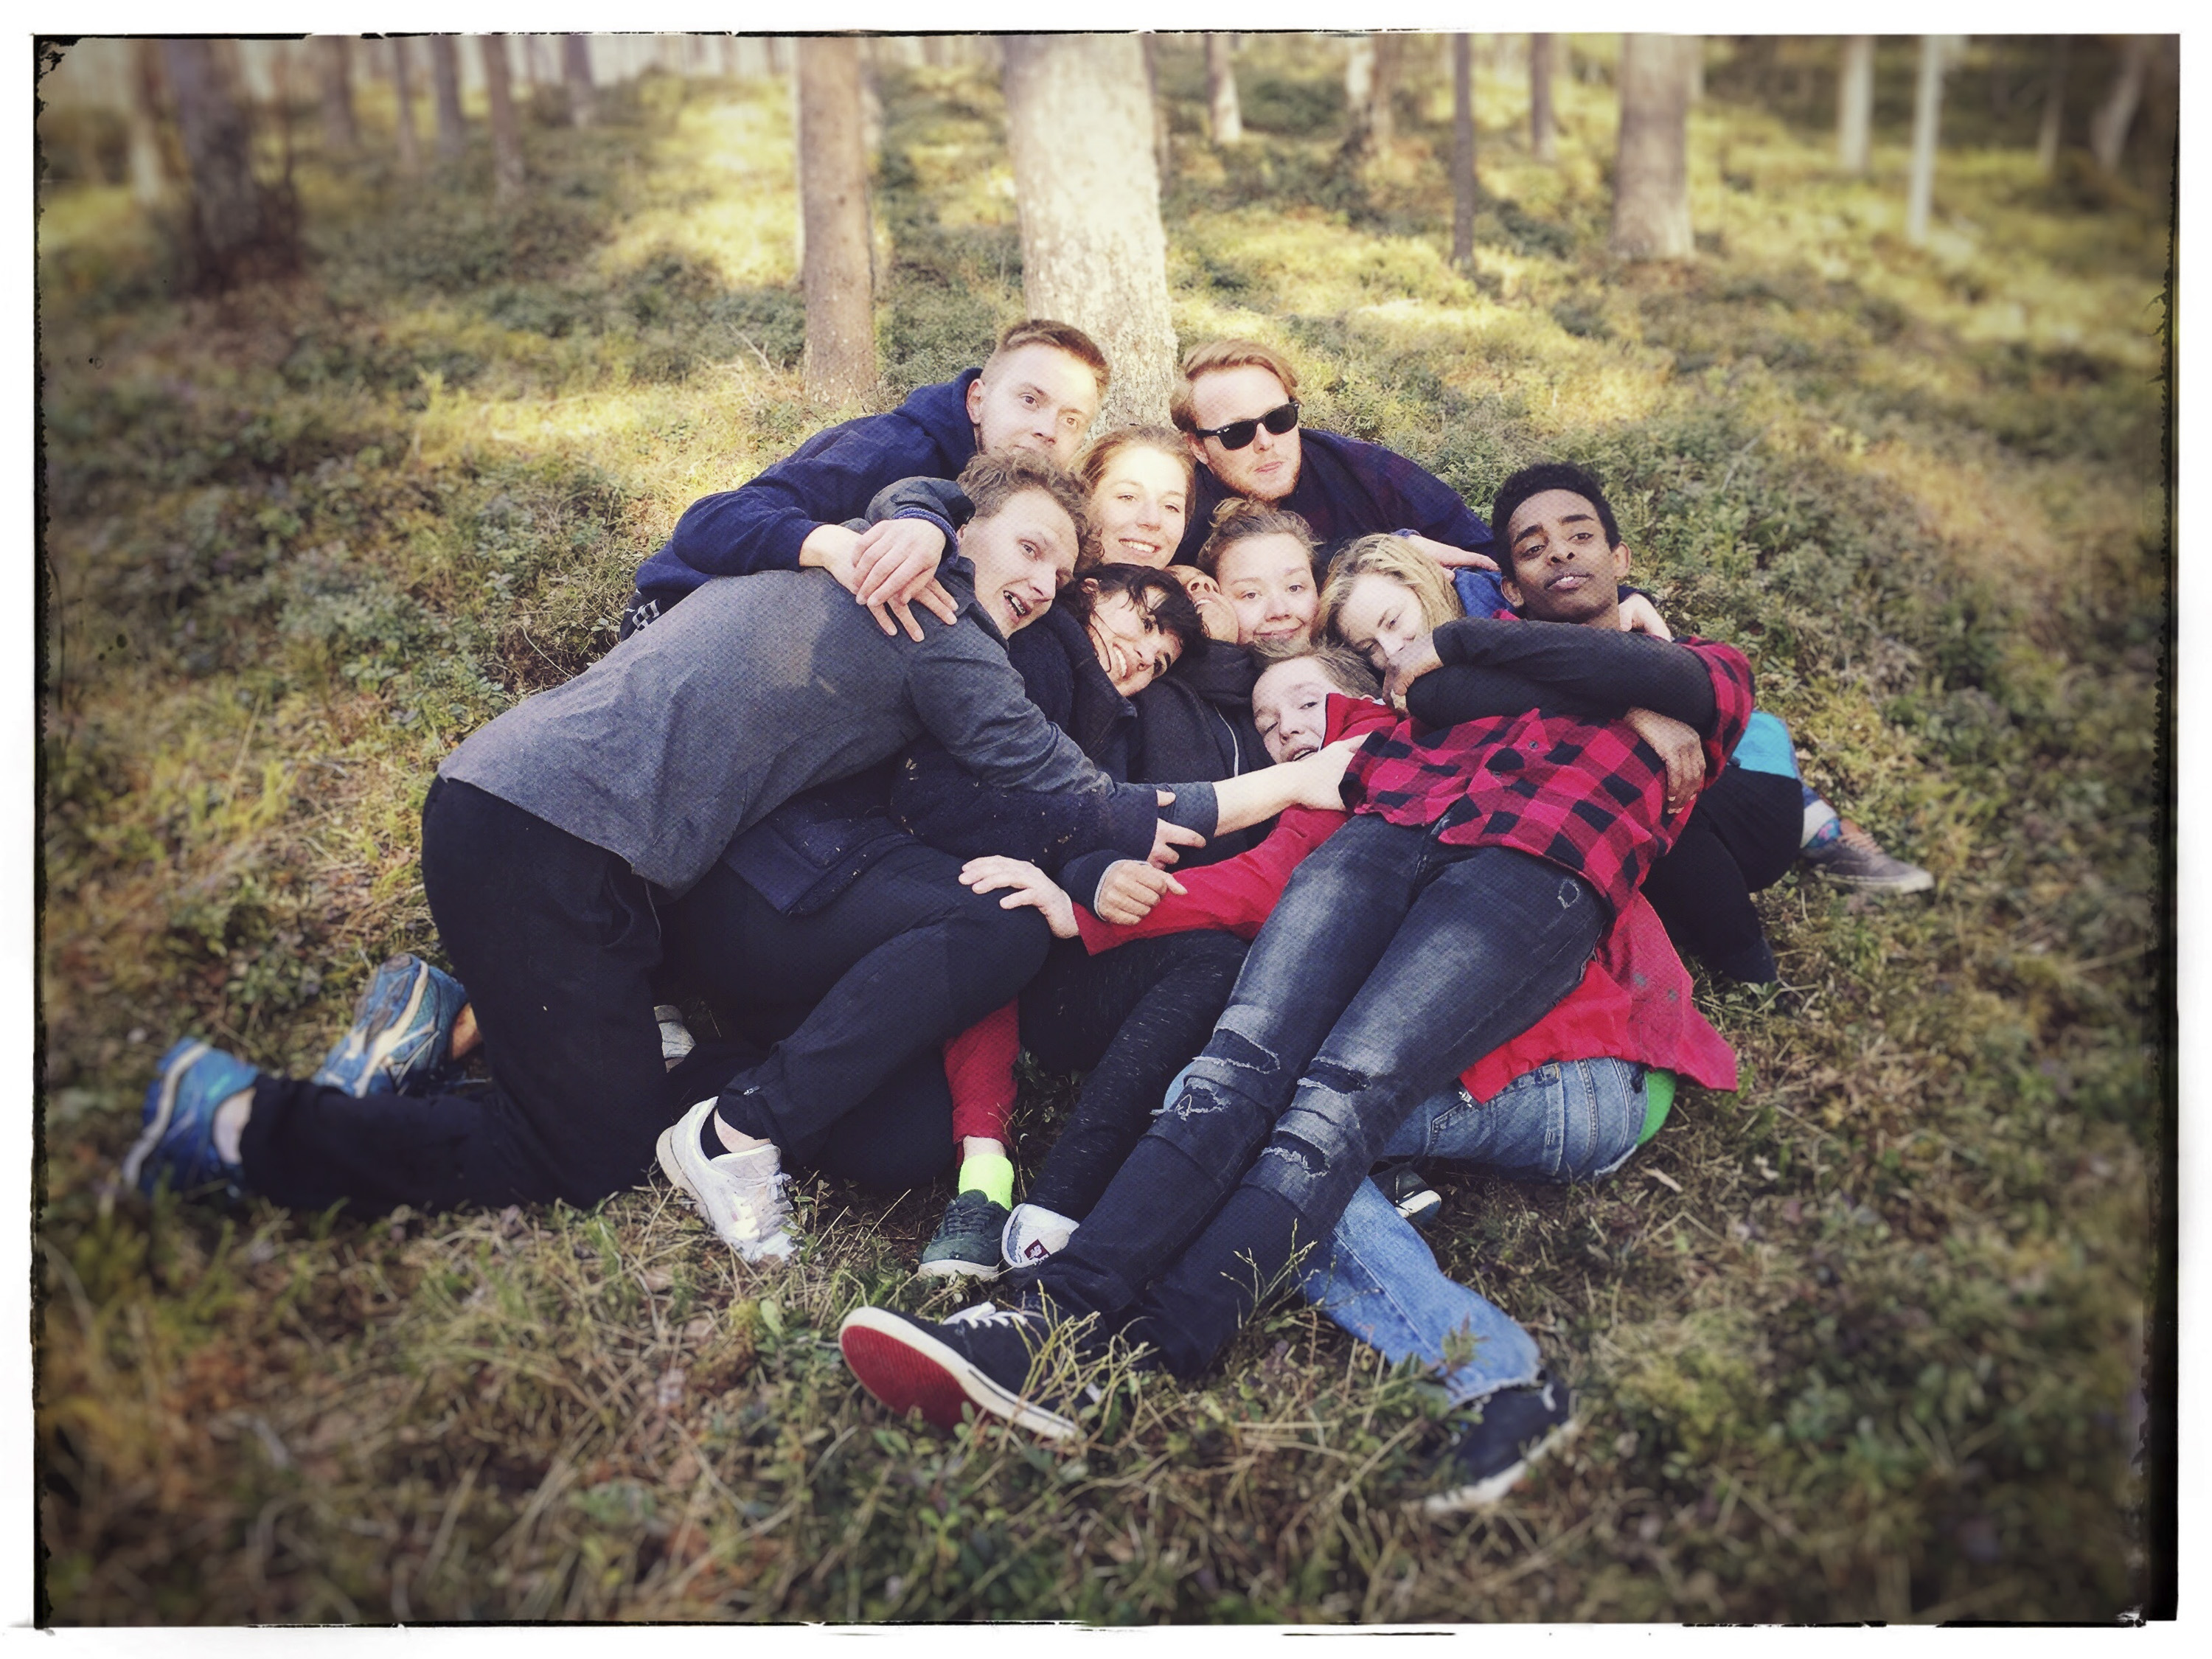
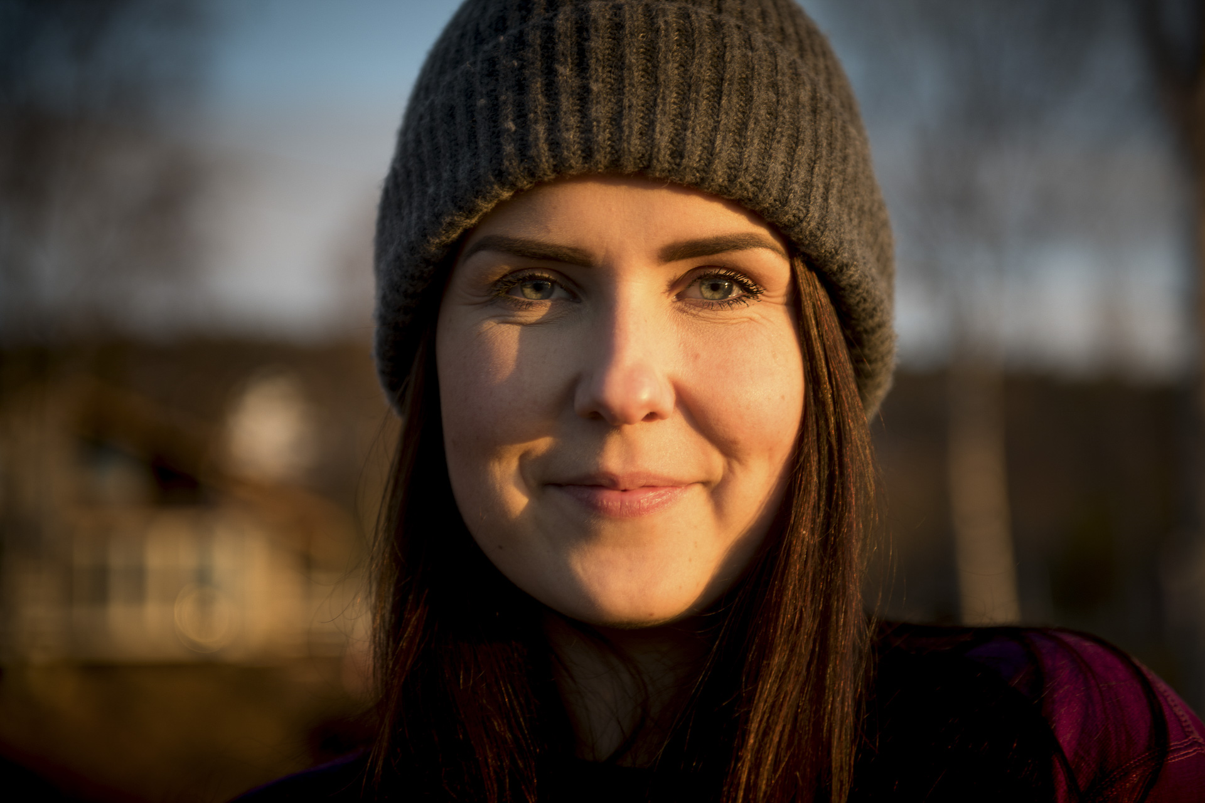
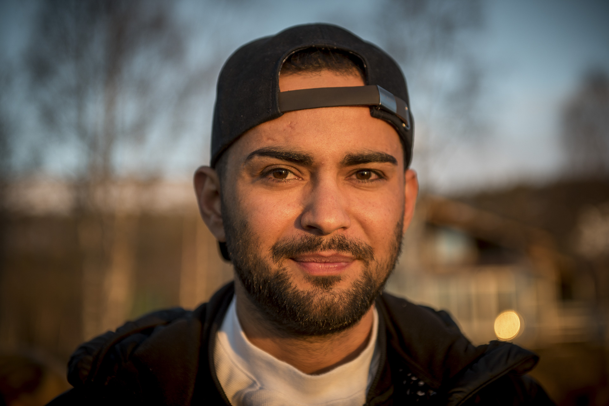
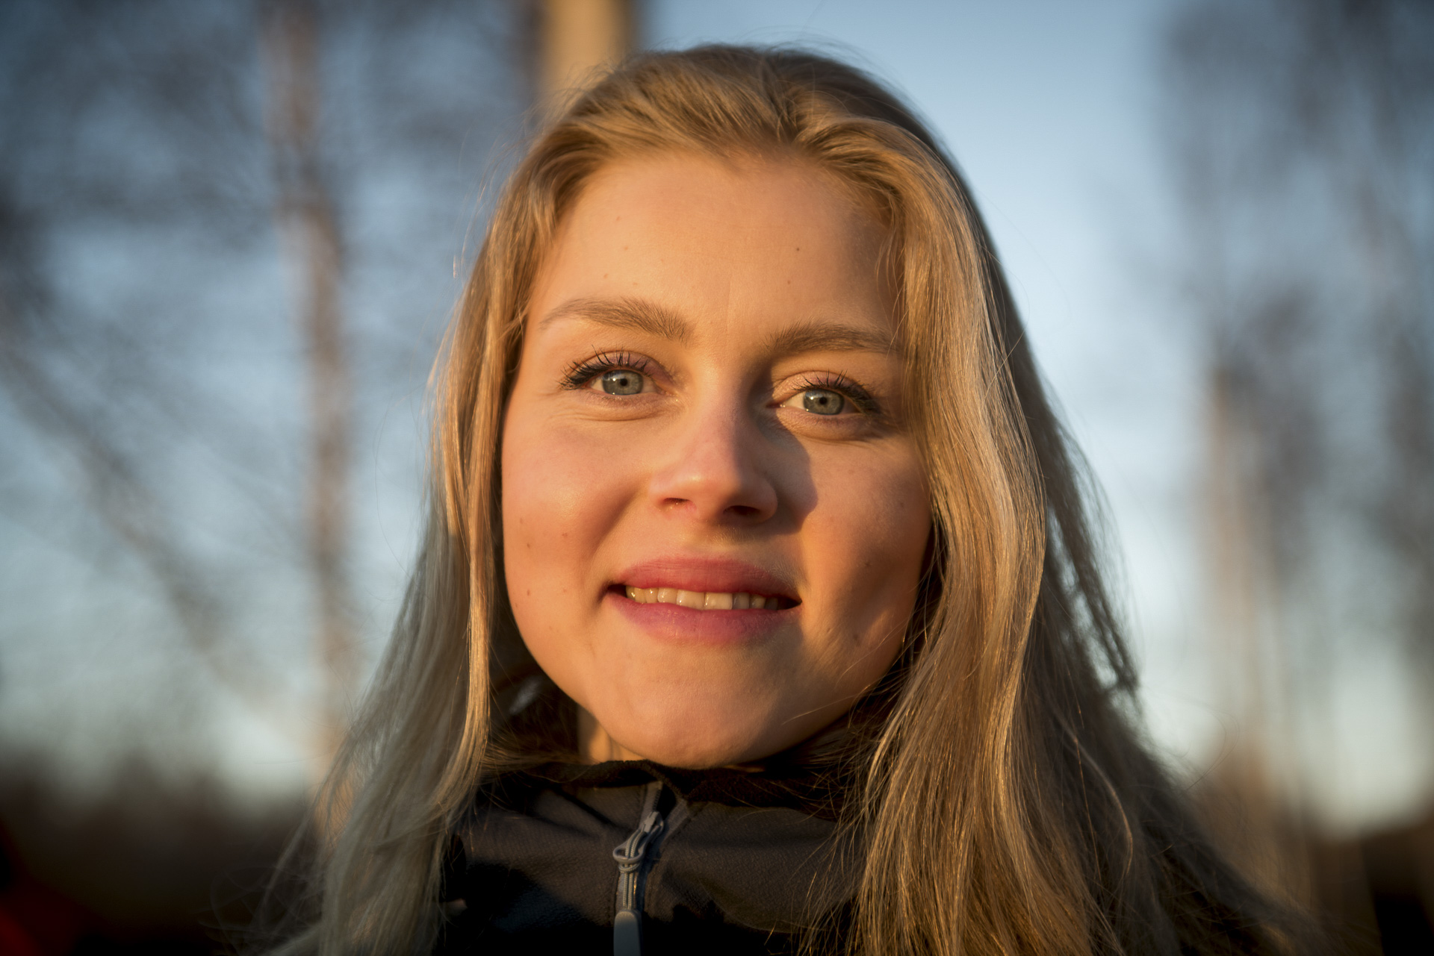
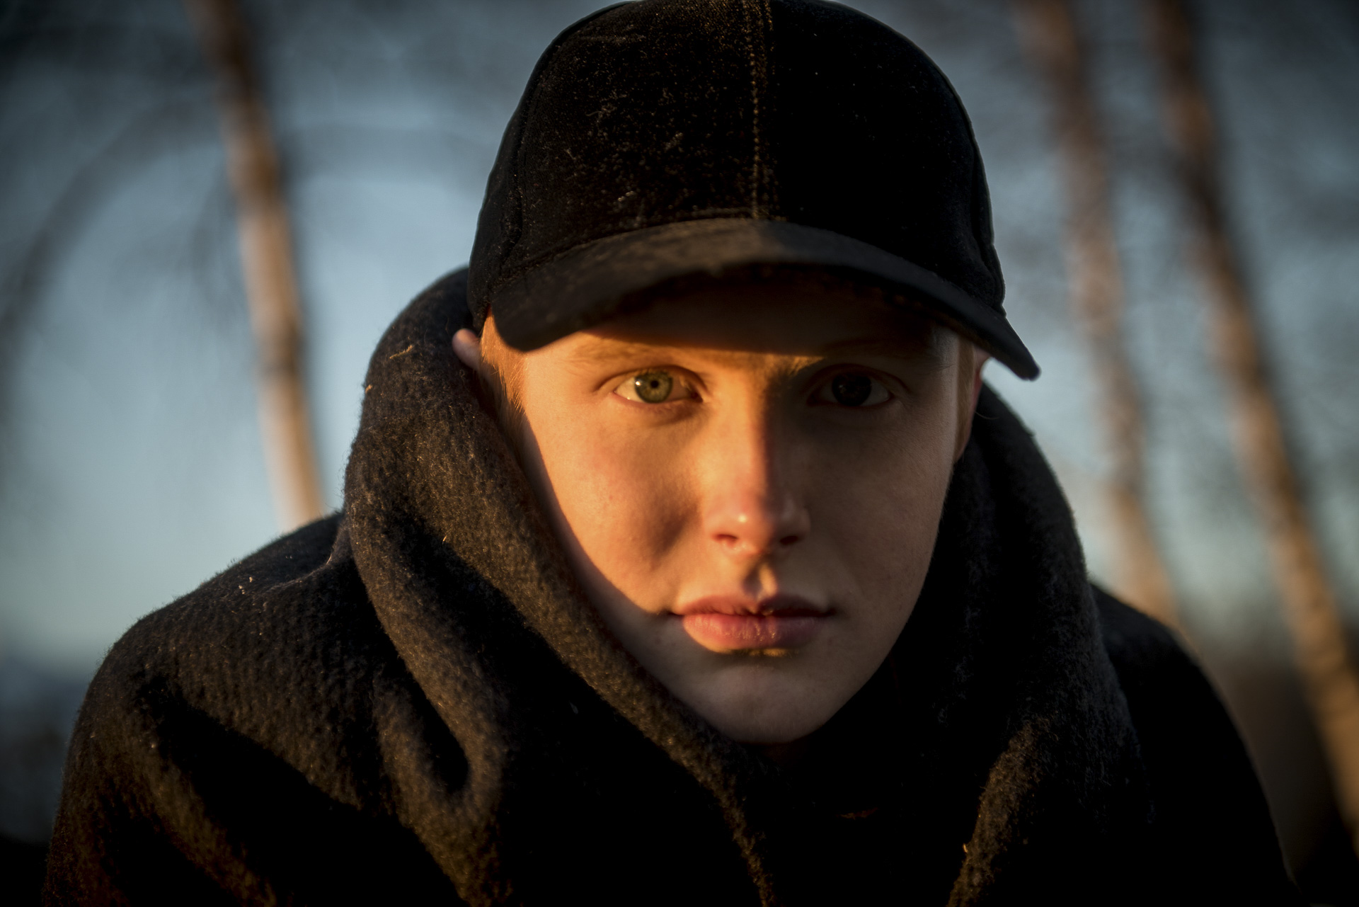
Introduksjon
Forkunnskaper
Filmvisning
Oppgaver

Slide 17
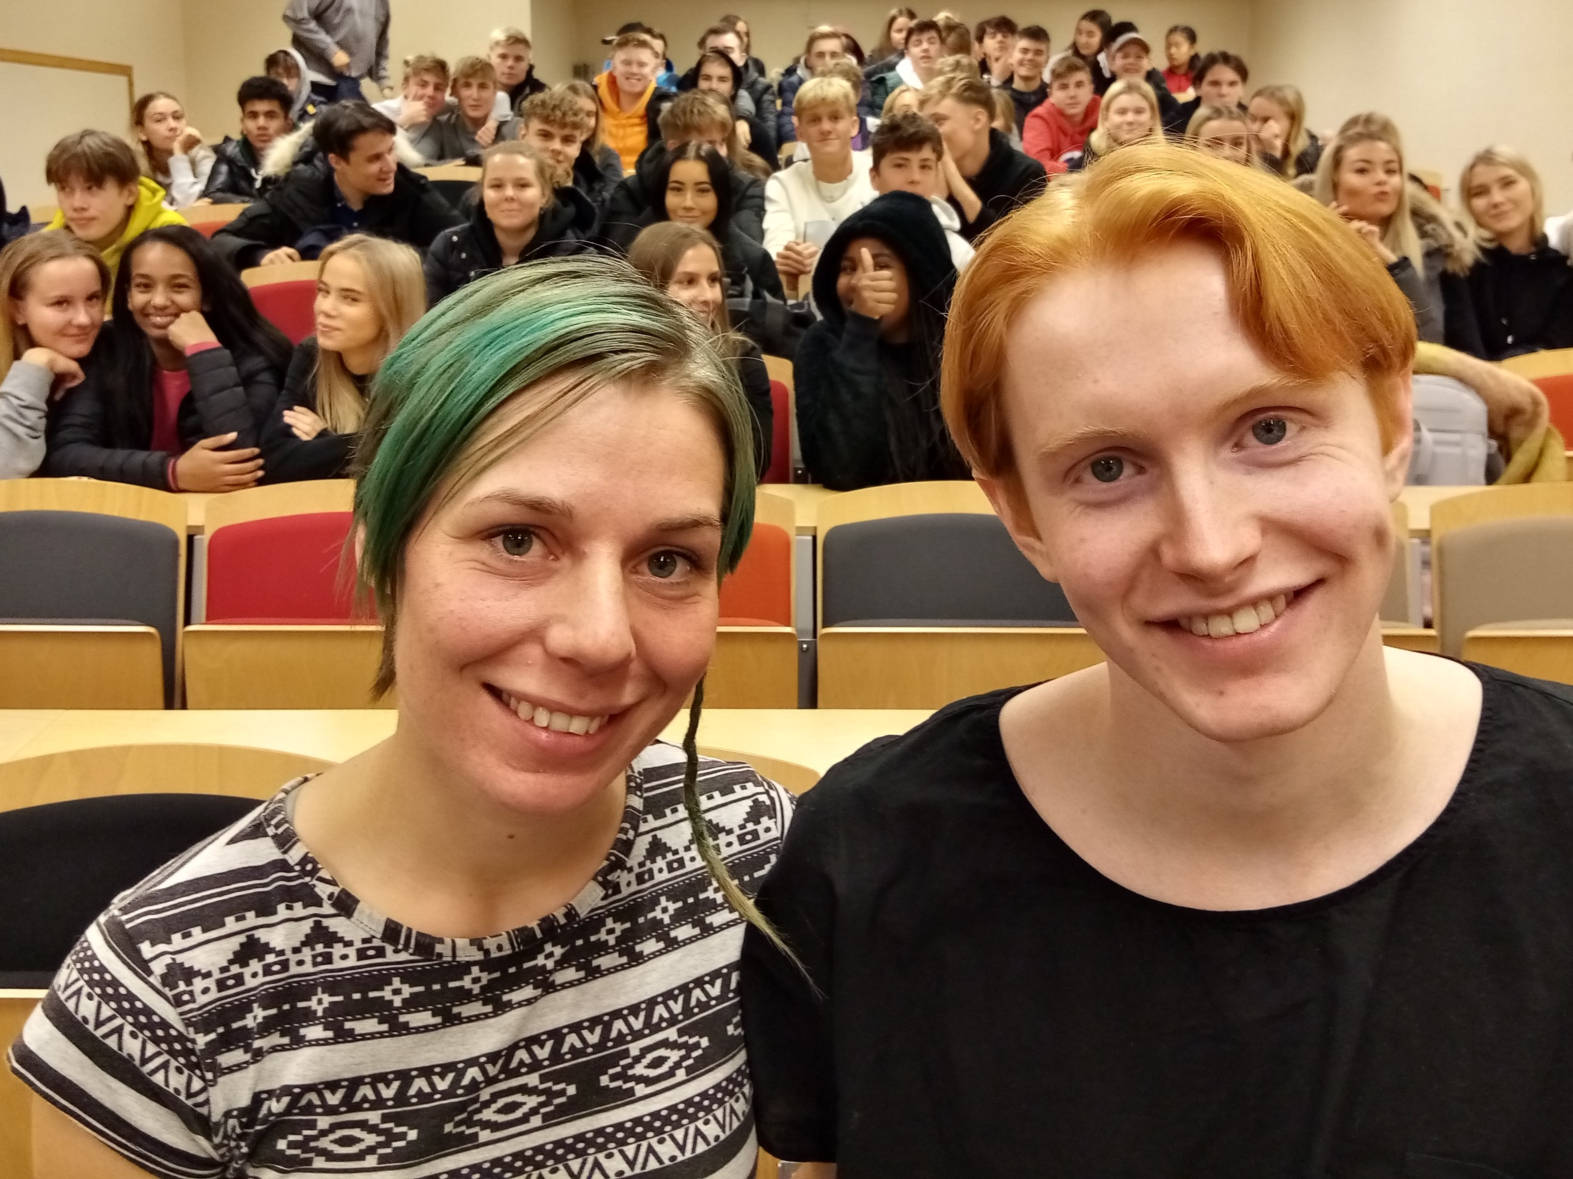
Oppgaver
Etter at dere har sett filmen kan dere jobbe med flere arbeidsoppgaver. Her er noen forslag som spenner fra traumer, å arbeid med virkemidlene i filmen undervisning i politiske ideologier. Velg det som er mest relevant i forhold til øvrig undervisning.
Oppgaver
Last ned dokumentet
Oppgavene på de neste sidene kan lastes ned som PowerPoint her:
https://www.rekonstruksjonutoya.no/dks-og-spesialvisninger#dks

Slide 18
Ungdommene i filmen framstår ofte som forbilder for elevene, de viser at åpenhet om vanskelige følelser og hendelser er bra og mulig!
Samtale om mesting
Både reaksjonen til Torje og til Mohammed kalles eksempler på mestring innenfor psykologien.
Hvorfor tror dere at disse er måter å mestre på?
Rakel forteller i filmen om venninna hennes som sprang forbi når Rakel trengte hjelp.
Drøft hvordan man reagerer i pressede situasjoner.
Hvordan tror du du hadde reagert i en slik situasjon?
Hvordan tror du forholdet mellom Rakel og venninna er i dag?
Har du noen gang ønsket at du kunne gjort noe annerledes i en bestemt situasjon? Hva og hvorfor?
Hvilken effekt har rekonstruksjonene på ungdommene som spiller Rakel, Mohammed, Jenny og Torje? Hvilke effekter har det på de fire overlevende?
Hva synes dere om slutten på filmen?
Oppgaver

Slide 19
Skriveoppgave – filmanmeldelse
Skriv en anmeldelse av Rekonstruksjon Utøya der du får klart fram dine egne meninger om filmen og begrunner disse, samt setter filmens innhold inn i en kontekst.
En filmanalyse eller en anmeldelse kan gjerne struktureres på denne måten:
1. Et anslag En kjapp setning i begynnelsen for å si noe om hva leserne får presentert.
2. Innledning
Hva er handlingen i filmen? Dette blir gjerne kalt en deskriptiv eller en beskrivende del.
Hvordan fortelles historien? Kom gjerne inn på filmatiske virkemidler (kameravinkler, lyd, lys, musikk, klipping eller bildeutsnitt).
Brukes intervjuer eller dokumentaropptak?
Hvordan virker de valgene filmskaperne tar på deg?
3. En analysedel
Hva handler filmen om?
Hva mener du er denne filmens viktigste budskap?
Hvilke scener fra filmen gjorde mest inntrykk på deg?
Hva kan vi lære av filmen?
Hva lærer filmen oss om terroren den 22. juli?
4. Oppsummering
Hva synes du om filmen?
Oppnår filmskaperne det de ønsker?
Oppgaver

Slide 20
Samtale om begrepet rekonstruksjon
Rekonstruksjon: Det å rekonstruere, gjenoppbygging, restaurering, omdanning; rekonstruert modell. Å rekonstruere fra minnet sitt en tidligere hendelse er noe som blir brukt i en rekke sammenhenger; juridisk, psykologisk og kunstnerlig.
Drøft dette begrepet i forkant av visningen.
Dette er en dokumentarfilm, som kan defineres som «en kreativ bearbeidelse av virkeligheten». Hva tenker dere om dette i lys av tittelen?
Oppgaver
Dette kan diskuteres både før og etter at dere har sett filmen.

Slide 21
Sammenligne med andre filmer om 22. juli
Det er laget flere filmer som omhandler terroren på Utøya. Samme år som Rekonstruksjon Utøya kom også Erik Poppe med en film som het «Utøya 22. juli» og «22 July» som var i regi av Paul Greengrass.
De to andre filmene er spillefilmer. Hva er forskjellene mellom en spillefilm og dokumentar?
Hva tror du er grunnen til at regissøren Carl Javér ønsket å lage en film som den dere har sett, i denne sjangeren og på denne måten?
Snakk om de forskjellige vinklingene filmskaperne har hatt til samme hendelse.
Disse filmene kom i 2018. Man snakket da mye om at «det er for tidlig». Hva tror du man mente med det? Hva tenker dere om det?
Dere kan enten se de andre to filmene eller lese om dem.
Oppgaver

Slide 22
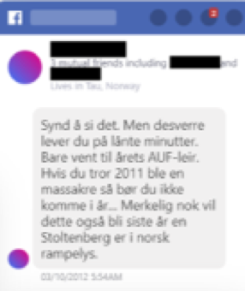
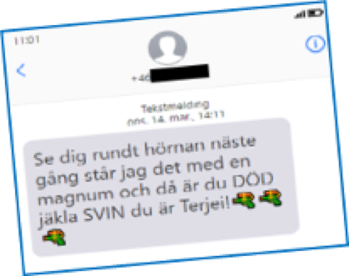
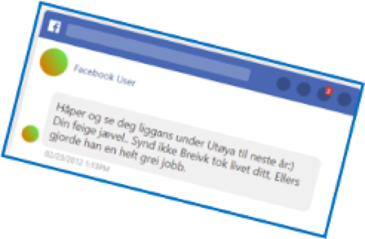
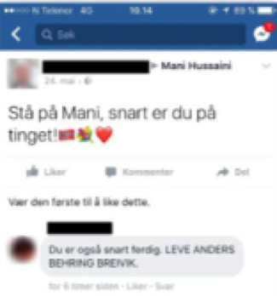
Ofrene og hatytringer
Dette er eksempler på trusler som noen av de overlevende fra Utøya har mottatt i etterkant.
Hvordan ville dere ha reagert om dere mottok denne type meldinger på Messenger, Snapchat eller sms?
Ytringsfrihet er et viktig prinsipp i et demokrati. Det betyr at alle kan si hva de mener, uten å være redde for å bli straffet for det. Samtidig gjør Straffeloven det ulovlig å si noe som setter rikets sikkerhet i fare. Krenkelser av privatlivets fred er forbudt, likeså er diskriminering og hatefulle ytringer. I tillegg finnes det en lang rekke andre lover som på ulike måter setter rammer og grenser for ytringsfriheten.
Undersøk hva er strafferammen for denne typen trusler. Hvilke paragrafer kan benyttes?
Har noen av dere mottatt eller sendt trusler? Dette er jo svært alvorlige trusler som har blitt fremsatt, men finnes det graderinger av trusler?
Hva kan vi som storsamfunn gjøre for å motvirke at enkeltpersoner blir utsatt for denne typen trusler?
Finn en definisjon på hatkriminalitet. Gi eksempler på hatkriminalitet av både større og mindre art.
Oppgaver

Slide 23
Taler etter terroren den 22. juli
Lytt til talene her: https://22julisenteret.no/ressurs/1263/
Hva er hovedessensen i talene?
Hvilke likheter og forskjeller finner du?
Hva mener du er hovedbudskapene i disse talene?
Gi eksempler på retorikk og virkemidler som brukes i talene.
Oppgaver

Slide 24
Ideologi og politikk
I denne filmen er det ikke gjerningsmannen som er i fokus, men ofrene. Filmen kan likevel brukes til også å lære om bakgrunnen for terrorangrepet.
Den skriftlige dommen etter 22. juni-rettsaken forklarer terrorangrepene som en «kombinasjon av fanatisk høyreekstrem ideologi, inntak av prestasjonsfremmende stoffer og mulig selvsuggesjon i kombinasjon med patologiske eller avvikende trekk ved hans personlighet». (https://lovdata.no/info/22juli)
Det er en fordel å kjenne til enkelte definisjoner og sentrale begreper når man skal snakke om bakgrunnen for terrorangrepet, som f.eks. voldelig ekstremisme (relatert til høyreekstremisme, ekstrem islamisme og venstreekstremisme), hatkriminalitet, nynazisme og rasisme.
Finn en definisjon på begrepet ideologi.
Forklar begrepene ekstremisme.
Forklar begrepene hatkriminalitet.
Forklar hva nynazisme er.
Forklar hva rasisme er.
Hvorfor tror du folk blir interesserte i og følger ulike typer ideologier?
Hvorfor tror du noen mener en ideologi er bedre enn en annen? Begrunn svaret ditt.
Oppgaver

Slide 25
Gjerningsmannen Anders Behring Breivik
Ideologi kan i en nøytral definisjon betegne et mer eller mindre sammenhengende sett av verdier, prinsipper og holdninger som motiverer eller veileder politisk og sosial handling.
Hvilken likhet ser du mellom ulike ideologier og handlingene til Anders Behring Breivik?
Beskriv likheter i symbolikk, retorikk og meninger.
Manifestet er et propagandaskriv full av konspirasjonsteorier, blant annet om Eurabia, som er knyttet til forestillinger om at arabere eller muslimer øker sin innflytelse, eller er i ferd med å ta over Europa (Store norsk leksikon).
Hva mener dere vi kan gjøre for å motvirke at oppfatningene og konspirasjonsteoriene som ligger bak terrorhandlingene 22. juli sprer seg?
Tankeeksperiment
I manifestet kommer det frem at attentatet på Utøya var viktig for gjerningsmannen for å skape blest om manifestet. Her kommer det også fram at han ikke hadde planlagt å komme derfra i live, men manifestet skulle leve videre på internett. Hva tror dere hadde skjedd dersom han ikke hadde blitt arrestert, og rettsaken ikke hadde blitt gjennomført? Ingen person å spørre eller stille for retten, kun en masse spørsmål, spekulasjoner og dette dokumentet.
Oppgaver

Slide 26
Gjerningsmannen Anders Behring Breivik
Det er flere høyreekstreme politiske partier eller grupperinger i verden i dag. Bruk internett og finn ut mer om en av dem.
Eksempler på slike grupperinger kan være Norsk Forsvarsallianse, Gyllent Daggry i Hellas, Jobbik i Ungarn, Sverigedemokratene og Nasjonal Front (Frankrike). Vil du definere alle disse som høyreekstreme?
Hva har disse partiene / grupperingene til felles, hva tror de på og hvordan jobber de? Er det andre steder der fremveksten av slike ekstreme grupperinger er stor? Hvorfor er det slik, tror du?
Se den norsk dokumentaren Hates vugge, om det greske partiet Gyllent Dagry:
https://www.vgtv.no/video/179116/hatets-vugge
Oppgaver

Slide 27
Sosiale media
De fleste politiske partier og grupper / organisasjoner har i dag egne nettsider og kanaler på sosiale medier, som for eksempel YouTube og Facebook.
Hvordan kan sosiale medier gi grobunn for og tilrettelegge for fremveksten av ekstreme politiske holdninger og grupperinger i dag?
Burde de store sosiale mediene ta en mer aktiv rolle i forhold til hva som er lov til å publisere og legge ut, synes du?
Hva kan være farene ved at enkeltpersoner og organisasjoner får legge ut det de selv ønsker på nett?
Hva kan det føre til hvis enkelt-personer eller organisasjoner nektes å publisere det de måtte ønske?
Aktuelle forum som har dukket opp etter 2011
4chan: Et forum hvor man publiserer anonymt. Man publiserer primært memes, bilder og humor, men også mye drøy humor og til tider ekstreme ytringer.
8chan: 8chan ble laget som et alternativ til 4chan i 2013. Ideen var at ingen ytringer skulle bli moderert. På 8chan publiserte både El Paso-terroristen og Christchurch-terroristen. Etter El Paso ble 8chan stengt. Da flyttet brukerne til lignende forum, blant annet EndChan
EndChan: Dette er et av forumene hvor brukerne fra 8chan flyttet etter at 8chan ble stengt.
Kilde: The New York Times/NRK
Oppgaver

Slide 28
Lenker
Her finner du eksternt læringsmateriell for undervisning om terrorangrepene 22. juli 2011 i sammenheng med tverrfaglig tema demokrati og medborgerskap. Utviklet av NTNU og Wergeland sentret: http://www.demokrativerksted.no/
NRK/AUF/Arbeiderpartiet
– Jeg tror vi er litt dårlige til å si hvor sterkt det har påvirket vår bevegelse. En ting er jo alle de vi mistet som skulle hatt verv i dag, som skulle vært aktive, som skulle vært med. Men også hvor mye det preget organisasjonen vår. Å leve med den sorgen og være så berørt.
Ina Libak Leder AUF 2020
https://www.nrk.no/norge/xl/ni-ar-etter-terroren-merkes-fortsatt-tapet-i-politikken-1.15086258
Ofrene
https://www.nrk.no/ofrene-22.-juli-1.13049498
Dembra
Dembra støtter skoler og lærerutdanninger i arbeidet med forebygging av gruppefiendtlighet og udemokratiske holdninger. På disse sidene finner du bakgrunnstoff, pedagogiske refleksjoner og undervisningsmateriell til bruk i skolen og lærerutdanningen, og for din egen utvikling som lærer.
https://dembra.no/no/
Oppgaver

Slide 29
Takk til
Undervisningsopplegget er utarbeidet av Universitetet i Tromsø, Norges arktiske universitet ved:
Tatiana Wara
Førsteamanuensis pedagogikk/Lektor 8-13 Institutt for lærerutdanning og pedagogikk, Fakultet for humaniora, samfunnsvitenskap og lærerutdanning UiT – Norges arktiske universitet
Merete Saus
Professor/Lektor 8-13 Institutt for lærerutdanning og pedagogikk, Campus Tromsø Fakultet for humaniora, samfunnsvitenskap og lærerutdanning UiT – Norges arktiske universitet
Oppgaver

